Slide 1
ABZ*KECK-MOBIL KOMPETENZEN ERKENNEN, Chancen nutzen,
Know how erweitern
ESF Tagung, Wien am 23.11.2017
Notes:
MA: Einstieg:
ABZ*AUSTRIA 25 Jahre
Entstehung KeCK im ABZ*AUSTRIA
Warum KeCK zur Armutsbekämpfung

Slide 2
Keck-mobil
Kompetenzen erkennen, chancen nutzen, know how erweitern
Laufzeit: 06.10.2016 – 15.03.2018
Notes:
DF: Im ländlichen Raum ist es relevant um die Zielgruppe zu erreichen mobil zu sein (Erfahrung aus dem Projekt Bildungsbus)
Öffentliche Verkehrsmittel sind oft keine Option.
Daher tourt KeCK durch das Südburgenland und bringt Information wie auch WS und Beratung zu den Frauen.

Slide 3
Notes:
DF: Das Projekt ist von einer Kampagne begleitet, die zum Thema Frauenarmut sensibilisieren bis provozieren soll.
Es werden Karten verteilt. Unter anderem mit dem Slogan „Frauen leben länger, aber wovon?“

Slide 4
Quiz - 1.Frage
gender Pension Gap
Um wieviel % erhalten Frauen im Burgenland weniger Pension als Männer?
1) 31,6% 2) 39,8% 3) 43,1%
Quelle: Frauenbericht Burgenland 2015
Notes:
DF: Am Stand von KeCK mobil gibt es für interessierte Frauen und als Gesprächsöffner einen Quiz zu diesem Thema, den wir in diesem Rahmen auch mit Ihnen gerne auszugsweise machen möchten.
1.Quizfrage ans Publikum, Zustimmung zu den Antwortmöglichkeiten per Handzeichen

Slide 5
Quiz - 1.Frage
gender Pension Gap
Um wieviel % erhalten Frauen im Burgenland weniger Pension als Männer?
Auflösung: 43,1%
Quelle: Frauenbericht Burgenland 2015
Notes:
Manuela: Auflösung
Antwort: 43,1%
Quelle: Frauenbericht Burgenland 2015
Durchschnittliche Jahrespension im Burgenland
Männer 23.302,-
Frauen 13.259,-
Der Gender Pension Gap hat sich zwischen 2009 und 2013 geringfügig verkleinert.( Frauen +17,5%, Männer +13,2%)
Österreichweit liegt der Gender Pension Gap laut AK bei 39%

Slide 6
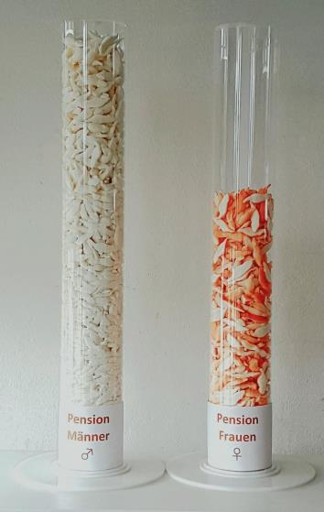
Pensionsunterschied
zwischen
Männern und Frauen
Im
Burgenland
Notes:
Daniela:
Diesen Unterschied präsentieren wir im Rahmen von KeCKmobil ständen in Form von Mäusen für Geld zur Veranschaulichung bzw. als Gesprächsöffner.
Interessanter Weise reagieren mehr Männer darauf als Frauen.

Slide 7
Notes:
Daniela:
Kampagne 2. Karte Überleitung 2. Quizfrage

Slide 8
Quiz - 2.Frage
Wie viele unbezahlte Arbeitsstunden leisten Frauen in Österreich täglich?
1) 3,5 h 2) 5 h 3) 7 h
Quelle: GPA Zeitverwendungsstudie Statistik Austria 2008/2009
Notes:
DF:2. Quizfrage ans Publikum, Zustimmung zu den Antwortmöglichkeiten per Handzeichen

Slide 9
Quiz - 2.Frage
Wie viele unbezahlte Arbeitsstunden leisten Frauen in Österreich täglich?
Auflösung: 7 h
Quelle: GPA Zeitverwendungsstudie Statistik Austria 2008/2009
Notes:
Manuela: Auflösung 2. Quizfrage
knapp 7 Stunden
Alleine die Tätigkeiten um die Haushaltsführung beanspruchen vier Stunden. Weiteren drei Stunden verbringen Frauen täglich mit Kinderbetreuung, Pflege von sozialen Kontakten und bei der Freiwilligenarbeit.
Quelle: GPA (Zeitverwendungsstudie Statistik Austria 2008/2009)

Slide 10
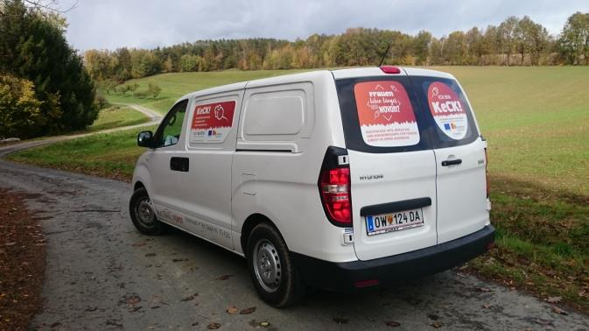
Keck-mobil
Notes:
DF: Wie wird das im Burgenland umgesetzt? MOBIL – niederschwellig, vor Ort. Die Zielgruppe wird wirklich dort abgeholt wo sie „steht“.
Roadshows(wir fahren von Gemeinde zu Gemeinde um Infomaterialien zu verteilen, Gespräche zu führen, um passende Veranstaltungen zu finden, Mund zu Mundpropaganda, Kontakte für Raume, Beispiel Sigless Gemeinderätin) – nicht nur Infos per Post
Kooperation mit Gemeinden was Gemeindezeitungen betrifft.

Slide 11
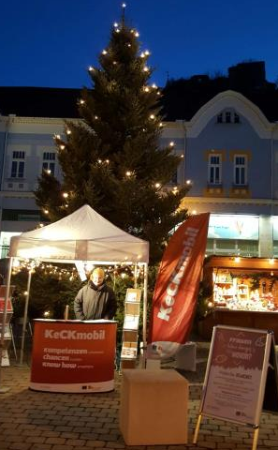
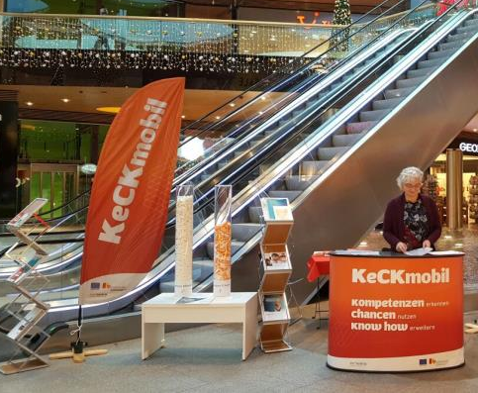
Notes:
DF: Stände Wo hat es sich als effektiv erwiesen? Welche Veranstaltungen?
Die Erfahrungen aus vorangegangenen mobilen Projekten kommen uns dabei sehr zu Gute –
keine Feste wo schwerpunktmäßig gegessen und Getrunken wird,
eher Veranstaltungen und Orte, die von Frauen alleine oder nur mit Kindern besucht werden,
Weihnachtmärkte, Einkaufscenter usw.
Es gibt auch Kurzstände in der Früh oder Mittags vor Volksschulen oder Kindergärten

Slide 12
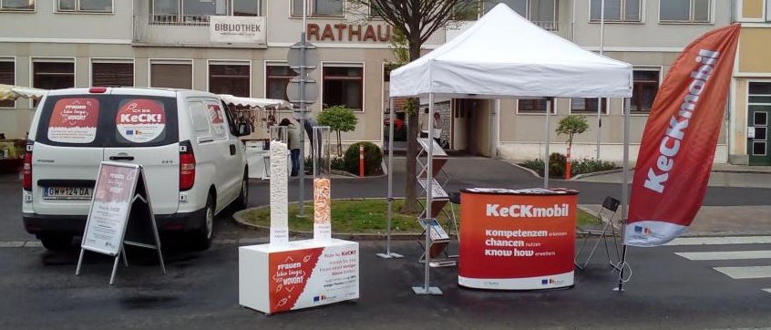
Notes:
DF: Ständen direkt in Gemeinden – die im Voraus angekündigt werden
Kooperation mit Gemeinden was Gemeindezeitungen betrifft sehr gut. Inserat in der Gemeindezeitung ist ein Vertrauensvorsprung. Viele Gemeinden lassen gewinnorientierte Unternehmen nicht inserieren.
Viele Multiplikatorinnen kommen zu den Ständen- und auch Pensionistinnen.

Slide 13
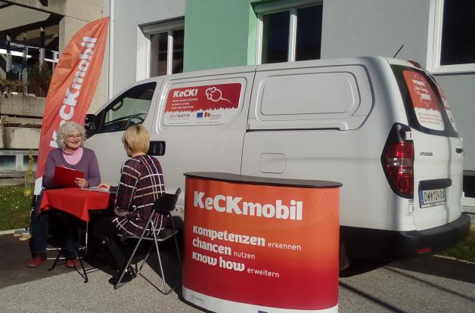
Notes:
DF: Wir bieten direkt Beratung vor Ort an. Nicht nur im Rahmen von Ständen(und im Freien) sondern auch nach Vereinbarung in Räumen die von Gemeinden zur Verfügung gestellt werden, in Cafes oder auch am Projektstandort.

Slide 14
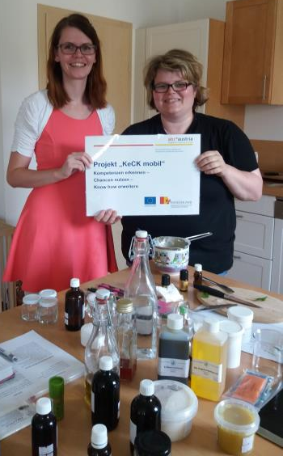
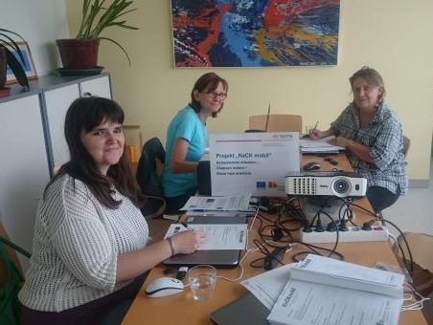
Notes:
DF: Wir bieten Workshops an, um die Möglichkeit zu geben Weiterbildung auszuprobieren und auch die Erfahrung zu machen, dass Erwachsenenbildung wenig bis gar nichts mit Schulerfahrungen zu tun hat.
Basismodul:
LernenLernen on und offline,
Aufbaumodule, Maßgeschneiderte Themen,
vor Ort,
ab 3 Personen,
„ESF- Publizität mobil“;)

Slide 15
Firmenkooperationen
Digitale Zeiterfassung
Tourismus Englisch für Reinigungskräfte
Teamorientierte Kommunikation für Küche und Reinigungskräfte
Umgang mit BewohnerInnen und Angehörigen für Reinigungskräfte im Altenwohnheim
Notes:
Manuela und Daniela: Firmenkooperationen – Highlights:
ReinigungsMAinnen von Step Gästehäusern eigenständig an uns herangetreten
WS digitale Zeiterfassung war arbeitsplatzsichernd, Fördergeber wollte schon finanzielle Unterstützung einstellen
Reinigung und Küche Pflegeheim Caritas: „Endlich denkt auch wer an uns!“

Slide 16
Zahlen, daten, fakten
Workshops: 15
Einzelcoachings: 25
Roadshows: 10
Informationsstände: 35
über 100 Erstkontakte
über 1000 Infobroschüren verteilt

Slide 17
Notes:
DF: Ziel des Projekts:
Frauen sollen KeCK werden, also ihre Kompetenzen erkennen, Chancen nutzen und Know How erweitern
Burgenländischen Variante:
ke(i)ck wird im hianzischen für frech benutzt, meist in Bezug auf Mädchen/Frauen, die sich etwas trauen bzw. nicht üblichen Rollenklischees entsprechen

Slide 18
Wir danken unseren FördergeberInnen!

Slide 19
VIELEN DANK FÜR IHRE
AUFMERKSAMKEIT!

